Slide 1
Libraria SQL (Java)

Slide 2
Ce este o librarie?
În viața reală, ori de câte ori mergi la o bibliotecă, vezi un număr foarte mare de cărți și acestea sunt împărțite în diferite secțiuni: istorie, matematică, chimie, sociologie etc. Aceste cărți vă pot răspunde la orice întrebări pe care le aveți. Deci nu este nevoie să descoperi din nou continentele – poți pur și simplu să iei o carte și să găsești ceea ce ai nevoie. Și toate cărțile sunt strict organizate:
Pe acest raft, puteți găsi cărți de algebră
Pe acest raft, cărți de geometrie
Pe acest raft, cărți dedicate analizei matematice

Slide 3
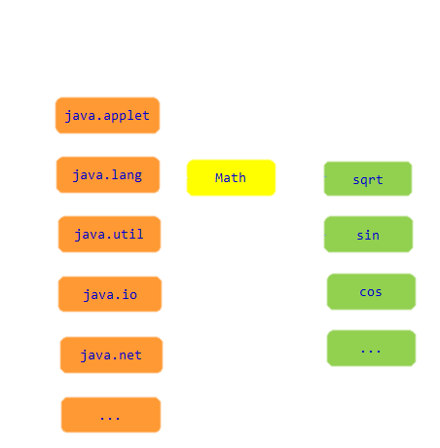
Libraria din Java
În Java, există o bibliotecă similară (virtuală) de cod testat, care include cadre gata făcute pentru multe probleme cu care se confruntă programatorii în munca lor zilnică. Asta înseamnă că poți lua cu ușurință un cod din bibliotecă și îl poți folosi. Și acest lucru poate economisi mult timp unui programator, deoarece codul nu trebuie să fie scris de la zero.
Informațiile din biblioteca Java sunt împărțite în „pachete” – un fel de rafturi într-o bibliotecă. Și în fiecare pachet puteți găsi un cod testat. De exemplu, există astfel de pachete:
java.applet
java.lang – acesta este pachetul principal al limbajului Java
java.util
java.io
java.net

Slide 4
Libraria SQL din Java
Ori de câte ori doriți să accesați o bază de date cu aplicația dvs. Java (server sau desktop) apar trei întrebări:
Abordați aplicația dvs. dintr-o perspectivă mai întâi Java sau baza de date mai întâi? Doriți să scrieți mai întâi clase Java sau instrucțiuni SQL? Trebuie să vă integrați cu o bază de date existentă?
Cum executați instrucțiunile SQL? De la operațiuni CRUD mici (selectați din, inserați în, actualizați unde) până la interogări de raportare SQL mai complexe (funcții de analiză)?
Cât de ușor poți face maparea obiect-relațională? Ceea ce înseamnă maparea dintre obiectele Java și tabelele și rândurile bazei de date?

Slide 5
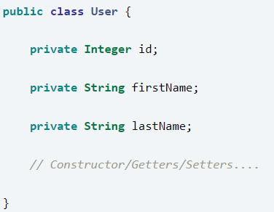
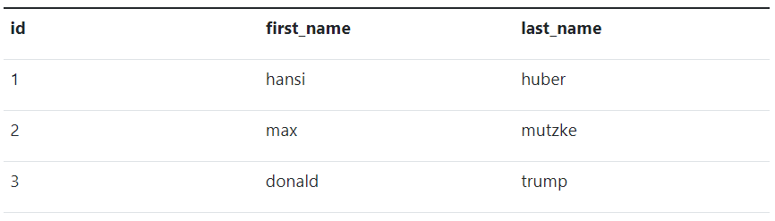
Libraria SQL din Java
Pentru a ilustra conceptul de mapare relatie-obiect, imaginați-vă o clasă Java ca aceasta:
Pe lângă clasa dvs. Java, aveți și un tabel de bază de date USERS. Imaginați-vă că aveți trei utilizatori (adică rânduri) salvați în tabelul dvs., ceea ce înseamnă că arată aproximativ astfel:

Slide 6
Libraria SQL din Java
Cum mapati acum clasa dvs. din Java și acel tabel?
Se pare că există mai multe moduri de a face acest lucru în Java:
JDBC, alegerea de nivel scăzut.
jOOQ ,JDBC de la Spring.
ORM-uri complete, cum ar fi Hibernate sau orice altă implementare JPA.

Slide 7
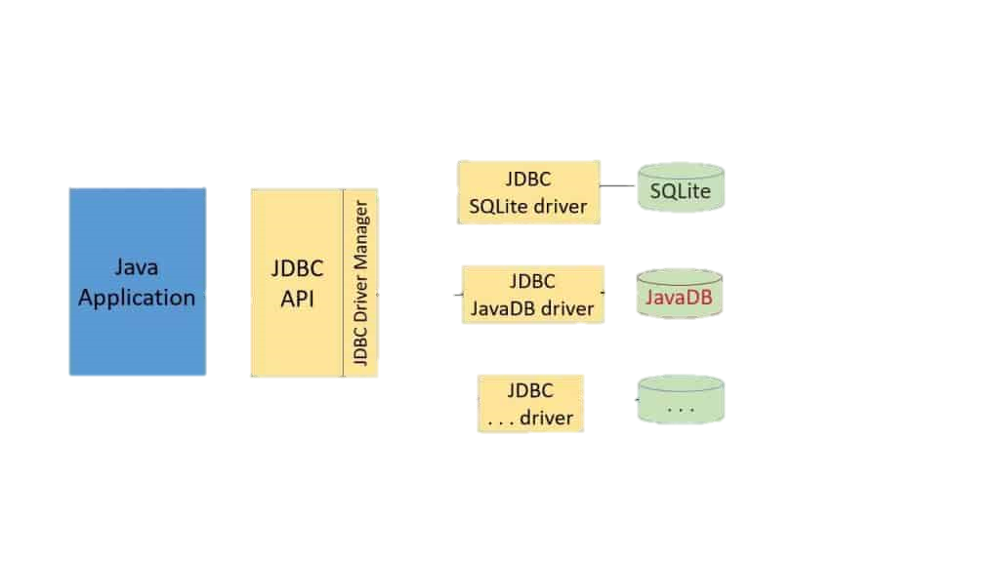
JDBC
Java database connectivity (JDBC) este specificația JavaSoft a unei interfețe standard de programare a aplicațiilor (API) care permite programelor Java să acceseze sistemele de gestionare a bazelor de date. API-ul JDBC constă dintr-un set de interfețe și clase scrise în limbajul de programare Java.

Slide 8

jOOQ
jOOQ Object Oriented Querying, cunoscut în mod obișnuit ca jOOQ, este o bibliotecă ușoară de software de cartografiere a bazelor de date în Java care implementează modelul de înregistrare activ. Scopul său este să fie atât relațional, cât și orientat obiect, oferind un limbaj specific domeniului pentru a construi interogări din clase generate dintr-o schemă de bază de date.
Schema
Tables
Book
Book
Book details
Author
Author
Author details

Slide 9
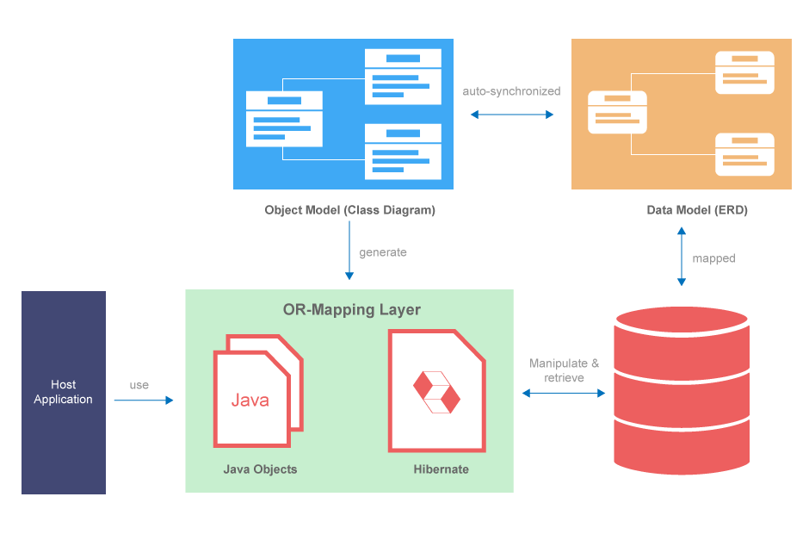
Hibernate
Hibernate ORM (sau pur și simplu Hibernate) este un instrument de mapare obiect-relațională pentru limbajul de programare Java. Acesta oferă un cadru pentru maparea unui model de domeniu orientat pe obiecte la o bază de date relațională. Hibernate tratează problemele de nepotrivire a impedanței relaționale obiect, înlocuind accesele directe și persistente la baze de date cu funcții de nivel înalt de manipulare a obiectelor.
Caracteristica principală a lui Hibernate este maparea de la clase Java la tabelele bazei de date și maparea de la tipuri de date Java la tipuri de date SQL. Hibernate oferă, de asemenea, facilități de interogare și recuperare a datelor. Acesta generează apeluri SQL și scutește dezvoltatorul de manipularea manuală și conversia obiectelor setului de rezultate.

